Slide 1
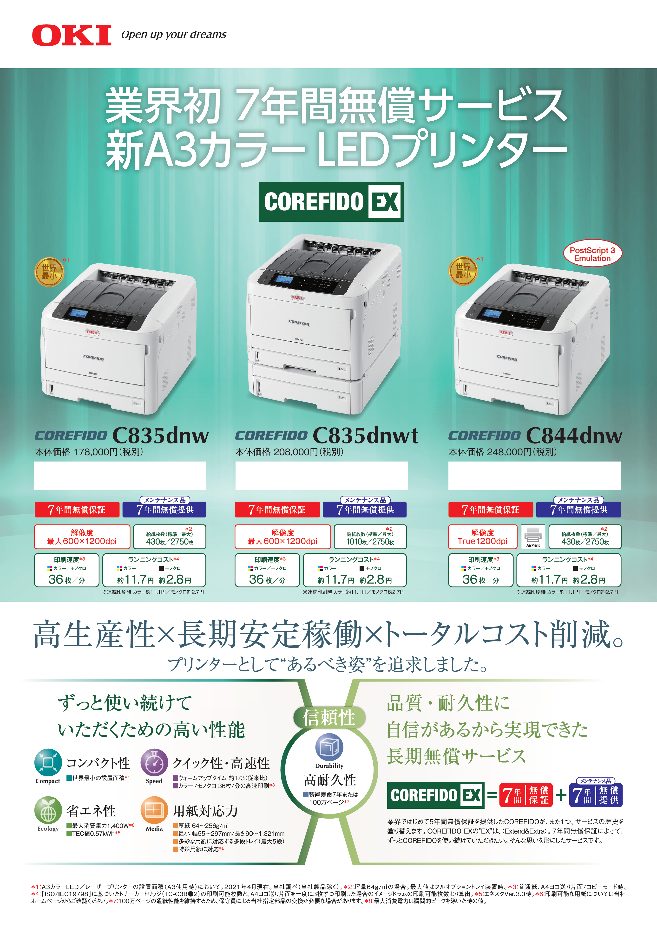
\●●●,●●●
\●●●,●●●
\●●●,●●●

Slide 2
